Slide 1
CEPC 650MHz cryomodule development status
葛锐
20260727

Slide 2
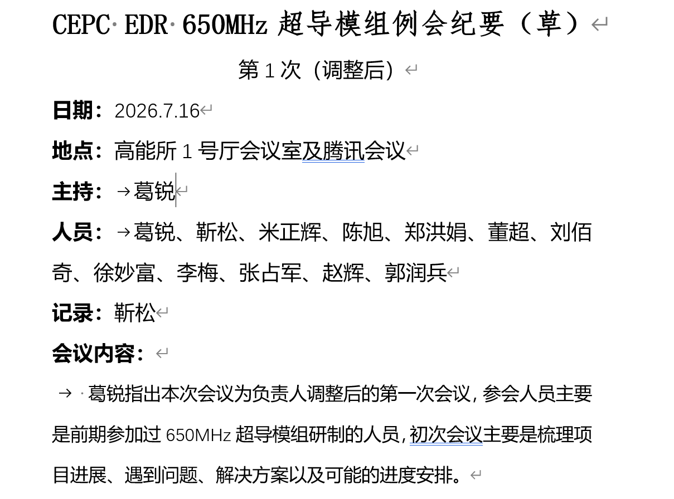
完成任务梳理和讨论

Slide 3
任务分解和安排依据
进行了650MHz超导模组研制的关键任务分解，每个环节明确责任人和参与人员。
前期工作存在任务分解不清，多个关键环节没有布置人员参加的情况。
根据本次会议任务分解情况，增加任务负责人和参加人员，纳入项目组，统一协调管理。

Slide 4
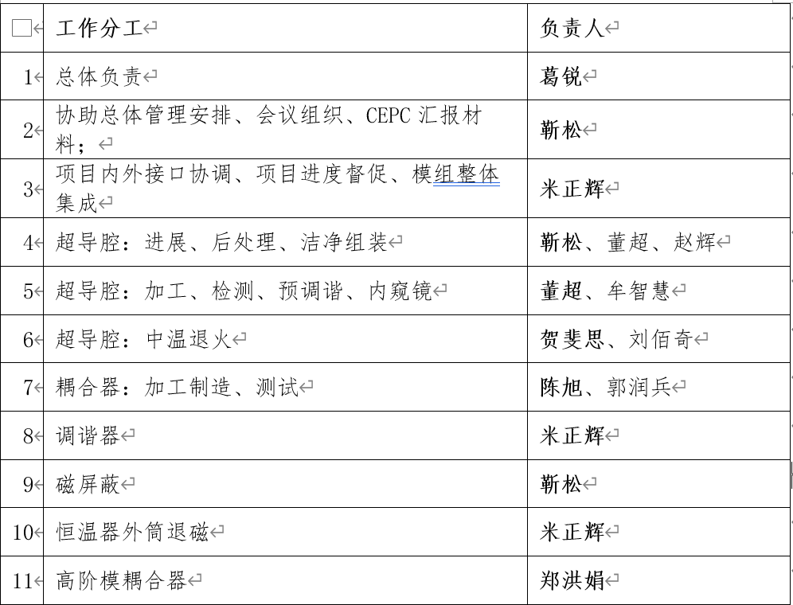
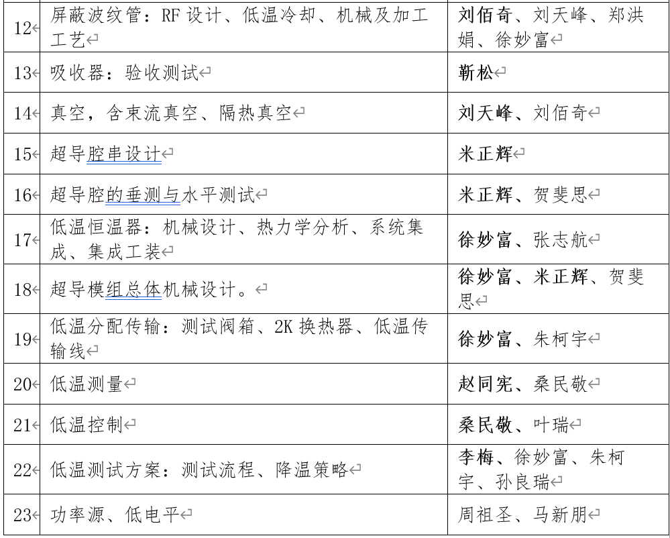
任务与人员表

Slide 5
项目组织方式
暂定2周1次例会，汇报人为上述分工列表第一人
为提高效率，每次开会，由部件级负责人汇报计划、问题和拟定的解决方案；

Slide 6
总体规划
总体目标：明年底完成水平测试
进度计划：
  2026.8-2026.9，完成模组部件和总体设计，择机评审；
  2026.10-2027.6，完成各关键部件样机研制和批量生产；
  2027.7-2027.8，在PAPS平台完成部件检查、完成工装研制及试装配， 制定系统集成工艺流程，具备系统集成条件；
  2027.9-2027.10，完成模组系统集成及常温检测；
  2027.12-2027.12，完成模组水平测试。

Slide 7
部件进展和挑战
主要部件进展与遇到的问题
  超导腔
  主耦合器
  调谐器
  磁屏蔽和恒温器退磁
  高阶模耦合器
  腔间波纹管
  吸收器
  低温恒温器
  低温分布传输
  低温测试方案
  功率源与低电平
其他子系统：将按总体计划进行，暂无明显不可克服的问题

Slide 8
1 超导腔
进展：
  相比TDR阶段，超导腔壁厚由3mm增加到4mm，并相应调整了束管法兰接口。这提高了P波段大尺寸超导腔的机械强度，避免抽真空后腔体被大气压瘪的情况；
  目前已完成首支实验样腔650-D1加工制造，电抛光处理、高温退火等表面处理，以及上述处理过程需要的工装的制造。

Slide 9
性能挑战
超导腔性能，面临巨大挑战：性能指标高，同等性能仅在1-cell裸腔实现。
  1. 与预研1-cell腔相比, cell数量增加。超导腔由预研腔的1-cell增加为2-cell。
  从历史数据看，多cell腔性能往往比1-cell大幅度落后，例如1.3GHz 9-cell普遍落后1-cell 10MV/m或同梯度下落后5~10年。虽然2-cell相比9-cell难度有所降低，但总体难度增加；
  2. 腔型成熟度不高，与1.3GHz等经过长期实践腔型有着较大差距
  （1）与预研腔比，实用型超导腔增加了2个HOM口，一个主耦合器口和一个Pt口。
    第一、相对于1.3GHz超导腔比，在650MHz频率下上述部件接口均相应扩大一倍。超导腔性能存在显著的短板效应，更大尺寸的接口会带来更高的性能风险。 ；
    第二、整体构型缺少充分试验积累，使腔体实现目标高性能指标存在较大不确定性。
  （2）HOM采用了分体设计，不同于 1.3 GHz 超导腔普遍采用的一体化焊接处理方案。
    第一、HOM是BCP处理，是否会拖累腔的整体性能，未知；
    第二、由于分体设计，装配界面引入缝隙、易局部场集中等风险，可能诱发场致发射。

Slide 10
加工挑战
超导腔的长度和频率相互耦合，需同时达到指标
  首支超导腔里尚未实现；
  第二支超导腔切频也存在部分问题
  具体情况：
  第一支腔实际焊接收缩量比预测大了约四分之一，导致腔整体长度比理论值小了5mm。因为腔壁加厚，本来焊接难度就上升了，所以焊接参数不预备改动，然后在壁厚增加和加强筋的影响下，整形也很困难，之前就没有成功。

Slide 11
应对方案
总体思路：
（1）针对不含HOM的“多cell超导裸腔”，开展“表面处理-垂测-再处理-复测”的循环迭代试验，优化表面处理工艺，达到指标；
（2）组装HOM，对“实用型650MHz 2-cell”超导腔的性能测试，评估HOM是否有影响。
（3）如没影响，完成任务；如有影响，开展HOM的电抛光处理的工艺方案制定、工装加工制造、电抛光实验确定参数
（4）对HOM中温退火后，再次组装，进行性能测试

Slide 12
应对方案
计划如下：
  （1）第一只腔：完成后续中温退火、洁净组装全流程实施，开展“表面处理-垂测-再处理-复测”的循环迭代试验，优化表面处理工艺，研究提升超导腔性能的技术途径（靳松、董超，2026年内）
  （2）第二只腔：主要用于解决腔长与谐振频率难以协同达标的加工难点，形成初步机械加工工艺规范；同步验证、复现第一只腔体迭代完成的表面处理工艺（董超、靳松，2026年内）；
  （3）第三只腔：集成验证前序腔体形成的机械加工、表面后处理整套工艺，实现稳定复现；完成项目首支高性能定型超导腔研制，固化全套标准化工艺文件，作为后续 5 只腔体批量研制的技术基线（靳松、董超， 2026年内）；
总体感受：
难度高、任务量大、尤其是时间有限，具有极大的挑战。

Slide 13
2 主耦合器
进展
  （1）对PAPS（旧版）设计进行了update：已完成design_A与design_B的RF模型设计；经评估,design_A 可能有较大的2K漏热，故排除；
  （2）确定采用design_B的设计：低温漏热与PAPS（旧版）基本一致，也能满足恒温器包络要求，已完成传输性能优化；
  （3）目前design_B的RF模型已发锐新进行机械三维图转化（2026.7.22）；
问题
  无不可克服问题

Slide 14
计划
  （1）由锐新负责完成design_B的机械图纸转化，预计2026.7.23~2026.8.31期间完成；
  （2）耦合器热分析，预计2026.9.1~2026.9.31期间完成；
  （3）耦合器测试台的RF设计，预计2026.10.8~2026.12.8期间完成，进度不会影响耦合器老练；
  （4）测试台的机械图转化和加工制造，预计2026.12.9~2027.3.10期间完成；
  （5）6+2只耦合器加工制造，预计2026.10.8~2027.3.31期间完成；
  （6）6+2只耦合器常温老练，预计2027.4.1~2027.6.30期间完成。

Slide 15
3 调谐器
进展
  （1）已经完成了调谐器模型的结构设计，正在进一步优化接口细节；
  （2）完成了低温电机的采购，低温电机已经到货
问题
  压电陶瓷由于经费不足，还未进行采购
下一步计划
  启动压电陶瓷采购

Slide 16
4 磁屏蔽与恒温器外筒退磁
目前进展：
  目前已完成设计指标的确定；已完成内外双层结构的物理设计，性能满足指标要求，与PIP-II设计一致，完通过了国际评审；
遇到的问题（如有）：
  未遇到不可解决的技术问题。
下一步计划：
  完成调研PIP-II恒温器材料和磁屏蔽情况，评估双内层结构的可行性，调研价格内外层结构和内双层结构的造价；

Slide 17
5 高阶模耦合器
目前进展：
  已完成全部高阶模耦合器加工制造及后处理；
遇到的问题（如有）：
  暂无；
下一步计划：
  2027年9月完成与模组集成，2027年11月水平测试时完成高阶模抑制测试。

Slide 18
6 屏蔽波纹管
目前进展：
  RF设计已完成；
遇到的问题（如有）：
  端部束管组件未详细设计。平衡低温的冷伸缩变形补偿、低热负荷和屏蔽波纹管带来的热负荷，以进一步确定端部束管组件的结构形式，特别是波纹管的数量和结构形式。
下一步计划：
  参考国内外的相关文献，进行端部波纹管的结构设计并进行相应的屏蔽波纹管的热负荷计算，然后进行低温热负荷和冷伸缩变形补偿的计算，确定最优的解决方案。

Slide 19
7 吸收器
目前进展：
  已完成吸收器加工制造；
遇到的问题（如有）：
  未见详细设计，TDR仅有一段叙述；
下一步计划：
  （1）与超导腔联合仿真，复核吸收器设计，并提炼验收指标；
  （2）准备吸收器验收测试计划和工装的制造

Slide 20
8 低温恒温器
目前进展：
  ① 完成了模组的初稿设计，关键部件的冷却方案及关键工艺设计、集成组装方案制定。持续根据耦合器、调谐器、束管组件的优化进行模组的设计迭代。
  ② 完成了根据CEPC隧道规划的模组串整体布局，论证了现场安装、调试和运行的可行性。
  ③ 完成了水平测试站（PAPS水平测试北坑站）的布局和方案论证。
  ④ 在2025.04.25完成一次所内模组的工艺评审，2025.05.13完成了模组和布局的国际评审
遇到的问题（如有）：
  ① 新增需要对束管上的屏蔽波纹管设置热隔断以进一步减少热流进入氦槽内，降低模组2K的热负荷。
  ② 内部设置了很多的导冷结构，需要进一步进行相应的离线测试，来确保导冷结构和安装工艺能满足我们降温和稳定运行的要求。
下一步计划：
  ① 根据屏蔽波纹管的结构设计进行低温热隔断的设计、仿真分析和优化。
  ② 完成模组内的高阶模耦合器的同轴电缆的冷却方案、仿真分析和优化
  ③ 定稿腔串的准直和模组的准直方案
  ④ 完成模组整体的强度校核计算、热力学仿真分析和优化和整体热负荷的评估。

Slide 21
9 低温分配传输
目前进展：
  完成了PID图初稿和现场的初步布局。
  2K负压换热器经过多次其它项目的设计、低温性能测试，积累很多相关的经验，进一步优化设计迭代后即可进行加工制造。
遇到的问题（如有）：
  暂无
下一步计划：
  首先进一步完善流程图，特别是需要满足模组快速降温的需求和精密测量的要求。
  然后进行结构设计、仿真分析和优化、热负荷评估。
  最后进行加工制造、出厂验收和现场安装调试。

Slide 22
10 低温测试方案
目前进展：
  已完成650MHz全尺寸模组低温水平测试流程方案PID图；已完成14台低温阀门的采购，2024年12月签订采购合同，2025年5月货物全部加工好，待出厂验收；水平测试方案和降温策略已有初版，在模组水平测试前定稿。
遇到的问题（如有）：
  无
下一步计划：
  JT阀门和快速降温两台旁通阀门待采买，可以合在传输分配阀箱里面采购；继续完善水平测试方案和降温策略。

Slide 23
11 功率源、低电平
目前进展：
  已完成方案设计，和部分设备研制
遇到的问题（如有）：
  水平测试需要功率源波导分配系统，由于经费不足还未进行采购
下一步计划：
  进一步细化测试方案，进行相关设备的研制

Slide 24
总结
650MHZ超导模组的研制任务非常艰巨
    单项部件超导腔、耦合器、屏蔽波纹管等无论是技术指标还是工艺方案均具有世界级难度。
    大型超导模组，数千甚至上万个零部件复杂精密的组合体，每个环节都可能影响项目的成败，
    细致做好每一项工作，关键部件技术方案必须经过专家评审，方能投入加工制造。
    系统总体设计必须经过外部专家（包括国际专家）评审，方可开展后续工作。
高能所在总体上拥有一支和世界任何实验室相匹敌射频超导与低温技术队伍，同时拥有设计、加工、制造、集成、测试等全链条全方位的设备研发和测试条件，承担得起具有世界级难度超导模组的研制任务。

Slide 25
Thanks for your attention!

